Slide 1

e-learning Prévention des infections respiratoires
Mode d’emploi apprenants

Slide 2

Je m’inscris pour la première fois
Il faut d’abord s’enregistrer sur la plateforme de e-formation du RéPias (si déjà fait pour un autre outil Répias, aller directement diapo 7)
Etape 1/6 aller sur https://eformation.preventioninfection.fr/ et cliquer sur « connexion »

Slide 3
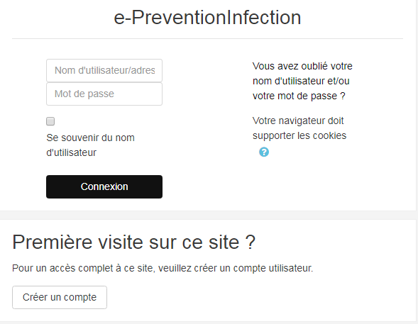
Etape 2/6 cliquer sur « créer un compte » pour s’enregistrer sur la plateforme

Slide 4

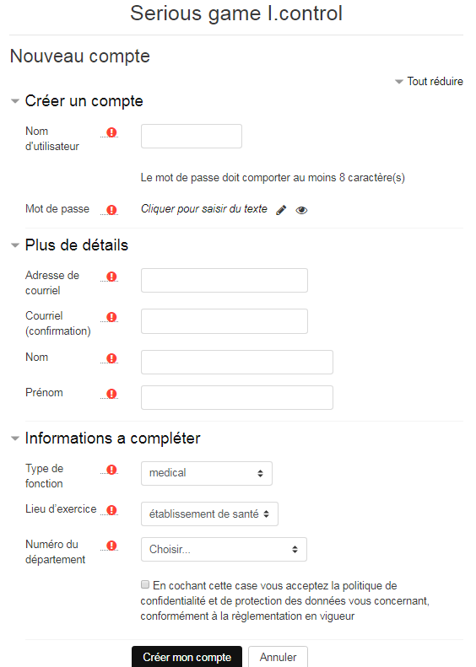
Etape 3/6
1- Créer un nom d’utilisateur (=pseudo)
2 – Créer un mot de passe en cliquant ici
3- Compléter le profil
NOM (si vous jouez à la demande d’un référent (enseignant, hygiéniste…) vous devez indiquer le code donné par le référent à la place de votre nom ou devant votre nom selon les consignes données)
4- Cliquer sur « Créer mon compte ».
Vous recevrez un email (vérifier qu’il ne soit pas dans les courriers indésirables) et devrez le confirmer en cliquant sur le lien du mail.
Inscrire ici votre pseudo
ICI inscrire votre nom ou si vous jouez à la demande d’un référent inscrire ici
Le code donné par
Le référent :…..

Slide 5
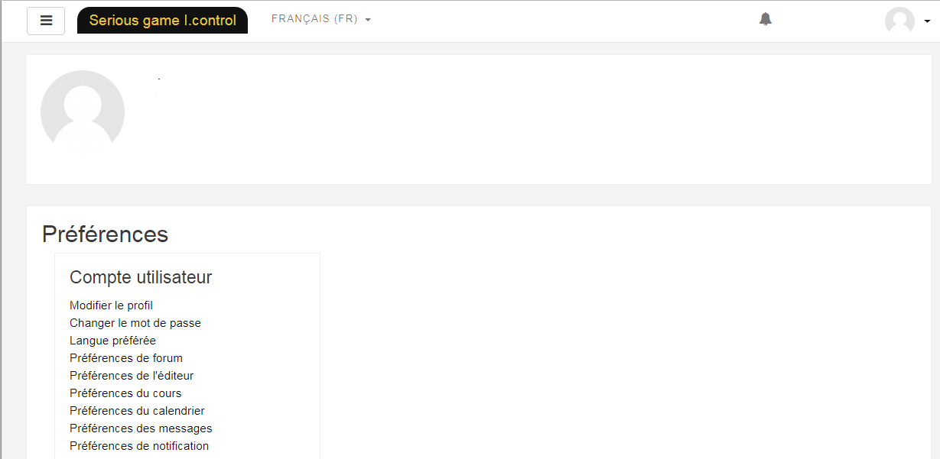

Selon votre configuration, soit vous arrivez directement sur l’étape 4, soit sur cet écran : dans ce cas cliquer sur l’onglet « e-PreventionInfection »
TEST Utilisateur
TEST Utilisateur

Slide 6
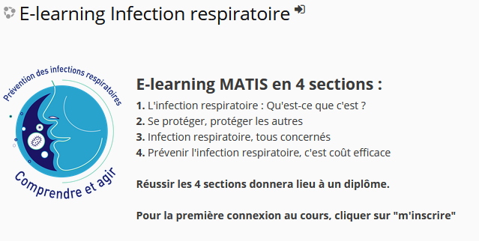
Maintenant vous êtes enregistré sur la plateforme, A vous de vous inscrire dans le module de formation qui vous intéresse, à savoir le e-learning
Etape 4/6 Cliquer sur « e-learning prévention des infections respiratoires »

Slide 7
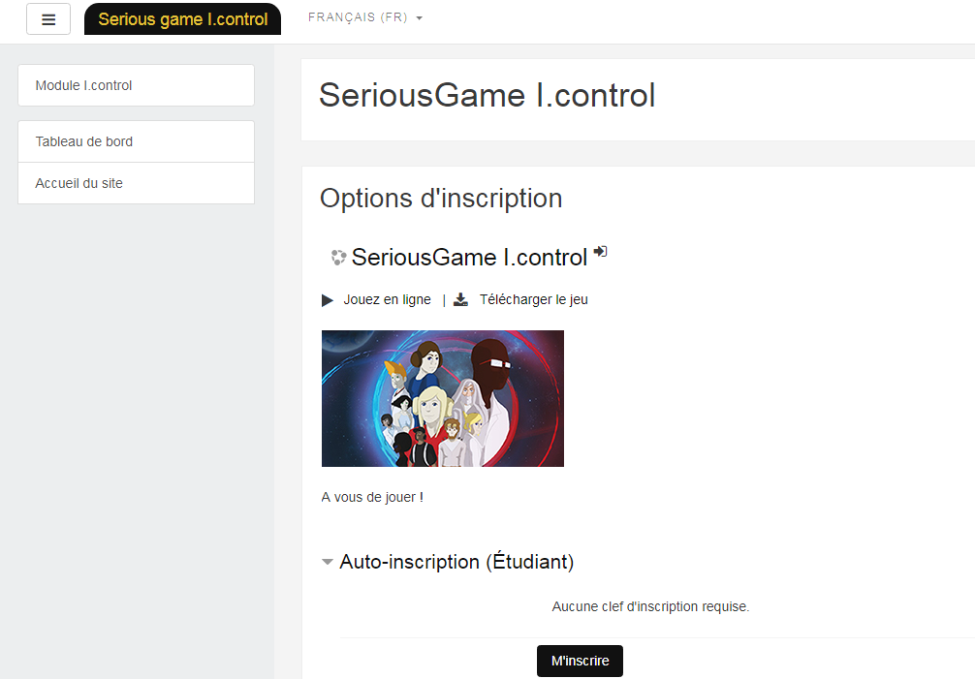

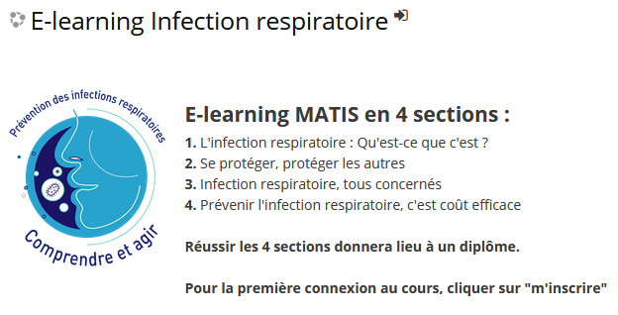
Etape 5/6 Cliquer sur « M’inscrire » pour s’inscrire au cours

Slide 8
Réaliser le e-learning
4 sections
Pour chaque section
  Un diaporama cognitif
  Une vidéo ludo-pédagogique
  Un quizz donnant une note sur 5
Pour passer à la section suivante : obtenir au moins 4/5 au quizz
Pour obtenir un diplôme nominatif de validation du e-learning : obtenir au moins 18/20 (somme des 4 quizzz)

Slide 9

En cas de questions complémentaires,
N’hésitez pas à poser vos questions sur le forum
https://www.preventioninfection.fr/le-forum-repias/
ou contacter
appli.repias@chu-bordeaux.fr

